Slide 1
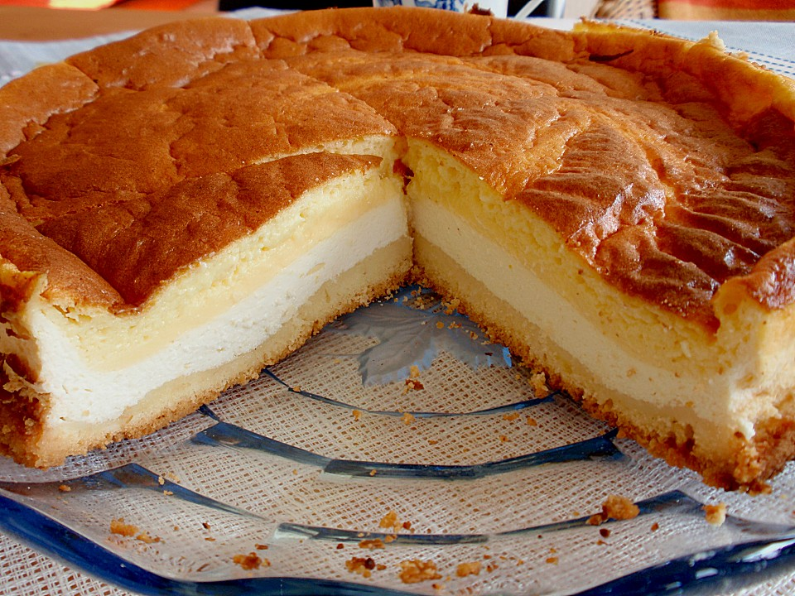
Sprachpraktische Übungen Zweites Semester
Johannes Köck
koeck@mail.muni.cz
22. 11. 2018
Wintersemester 2018

Slide 2
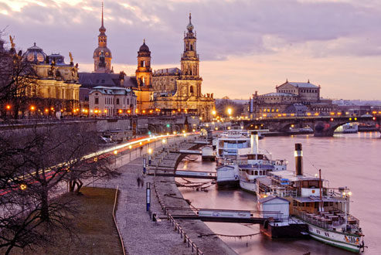
Wie heißt dieser typische Dresdner Kuchen?
Was gibt es noch für ein Weihnachtsgebäck das typisch ist?
Recherchieren Sie auch zu Dresden

Slide 3
Heute
Verbesserung der Hausaufgabe
Wann-Wenn-Als
Bewerbungsschreiben, Motivationsschreiben
Videobewerbung
Präsentation
Arbeit mit Videos
Berliner Tafel???

Slide 4
Besprechen der (alten) Hausaufgabe
Besprechen Sie in einem Zirkel (3 x 3 Minuten) ihre Bewerbungen
Was sind die wichtigsten Stichpunkte im Text? Warum sind sie die richtige Person für diesen Job?

Slide 5
Videobewerbung
Was halten sie von Videobewerbungen?
Was könnten Vorteile bzw. Nachteile sein?
Wie würden Sie ein Video anlegen?
https://www.youtube.com/watch?v=l0Vh1tjWpH0

Slide 6
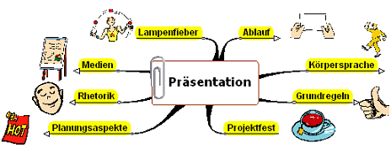
Ihre

Slide 7
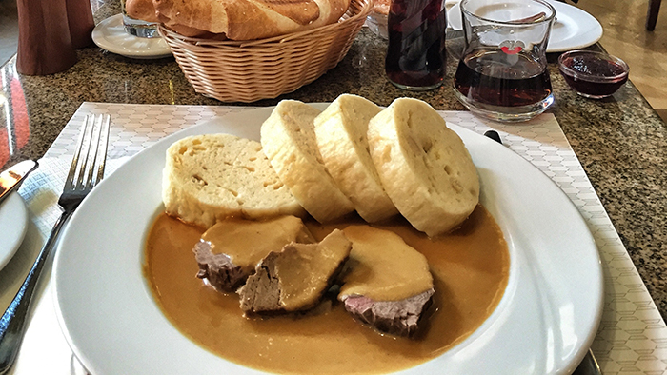
Videos
Sehen Sie die Werbespots
(helfen Sie ihrem Lektor bei der Übersetzung)
Wie werden Tschechien die Slowakei und Deutschland hier dargestellt?
Welche Klischees, Stereotypen werden hier gezeigt?
Gibt es auch differenzierte Kulturelle Deutungsmuster?
Wie könnte man die Videos im Unterricht einsetzen?

Slide 8
Tschechien:
https://www.youtube.com/watch?v=0cs3LdNx3QY
Deutschland:
https://www.youtube.com/watch?v=c6FF2qo8rgA
Slowakei:
https://www.youtube.com/watch?v=gLD038CifPA
https://www.youtube.com/watch?v=cHjLGuSQ4Us

Slide 9
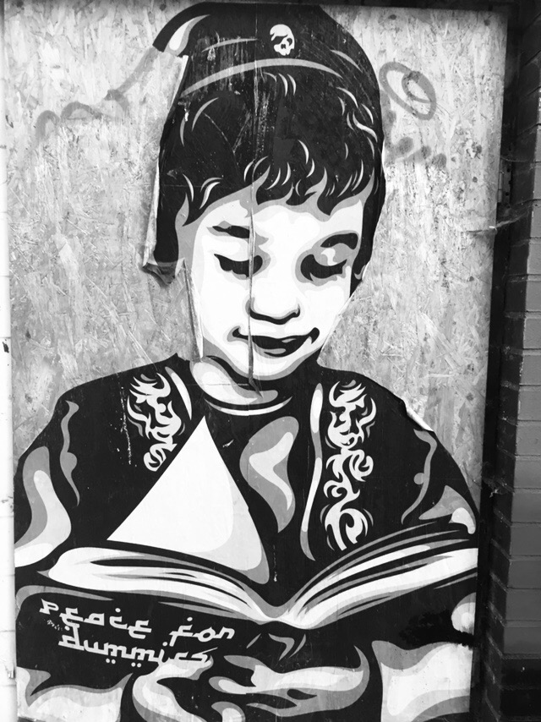

Slide 10
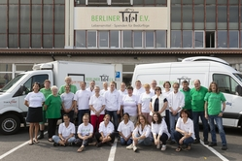
Berliner Tafel

